Slide 1
PHÒNG GD&ĐT QUẬN LONG BIÊN
TRƯỜNG TIỂU HỌC ÁI MỘ B
Phân môn: Tập đọc
Lớp 2
Bài: Sáng kiến của bé Hà

Slide 2
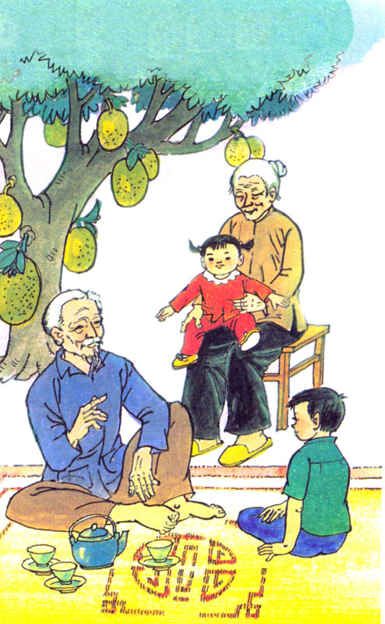
Ông bà

Slide 3
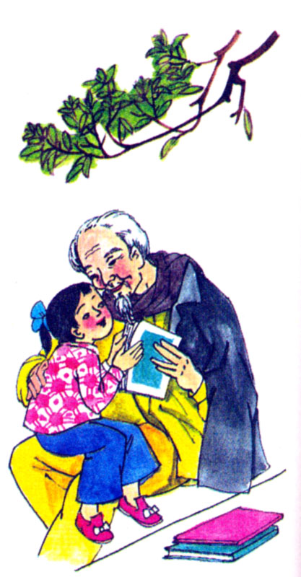
Bài: Sáng kiến của bé Hà

Slide 5
Hà suy nghĩ mãi mà chưa biết nên chuẩn bị quà gì biếu ông bà.
Món quà ông thích nhất hôm nay là chùm điểm mười của cháu đấy.

Slide 6
Luyện đọc thi nhóm

Slide 7
Bé Hà có sáng kiến gì?
Bé Hà có sáng kiến tổ chức ngày
lễ cho ông bà.

Slide 8
Bạn Hà đã giải thích
vì sao cần có ngày
lễ của ông bà?
Vì Hà có ngày Tết thiếu nhi 1
tháng 6. Bỗ là công nhân có
ngày lễ 1 tháng 5. Mẹ có ngày 8
tháng 3. Còn ông bà thì chưa có ngày
lễ nào cả.

Slide 9
2. Hai bố con chọn ngày nào làm ngày lễ của ông bà ? Vì sao?
Hai bố con chọn ngày lập đông làm
ngày lễ của ông bà. Vì ngày đó là ngày
trời bắt đầu rét, mọi người cần chú ý
chăm lo sức khỏe cho các cụ già.

Slide 10
3. Bé Hà còn băn khoăn chuyện gì?
Bé Hà băn khoăn chưa biết
nên chuẩn bị quà gì biếu ông
bà.

Slide 11
4. Hà đã tặng ông bà món quà gì? Ông bà có thích món quà đó không?
Hà đã tặng ông bà chùm điểm
mười. Ông bà rất thích món quà
đó.

Slide 12
5. Bé Hà trong truyện là một cô bé như thế nào?

Slide 13
“Vì sao Hà nghĩ ra sáng kiến tổ chức ngày ông bà”?

Slide 14
Chúng mình cùng học tập bạn Hà nhé!

Slide 15
Về nhà các bạn luyện đọc lại bài và trả lời câu hỏi.
Bài sau: Bưu thiếp

Slide 16
Kính chúc thầy, cô giáo và các em sức khoẻ

